Slide 1
Музыкально-дидактические игры и пособия на музыкальных занятиях
Музыкально-дидактические игры в детском саду являются средством активизации музыкального развития каждого ребёнка, что позволяет приобщать к активному восприятию музыки.

Slide 2
К.Сен-санс. Карнавал животных.
Цель: Развитие восприятия музыки. Знакомство с творчеством К. Сен-Санса.
Раздаточный материал: карточки по количеству детей или для демонстративного показа.
Описание: Дети, прослушав знакомое музыкальное произведение определяют его название и показывают соответствующую картинку

Slide 3
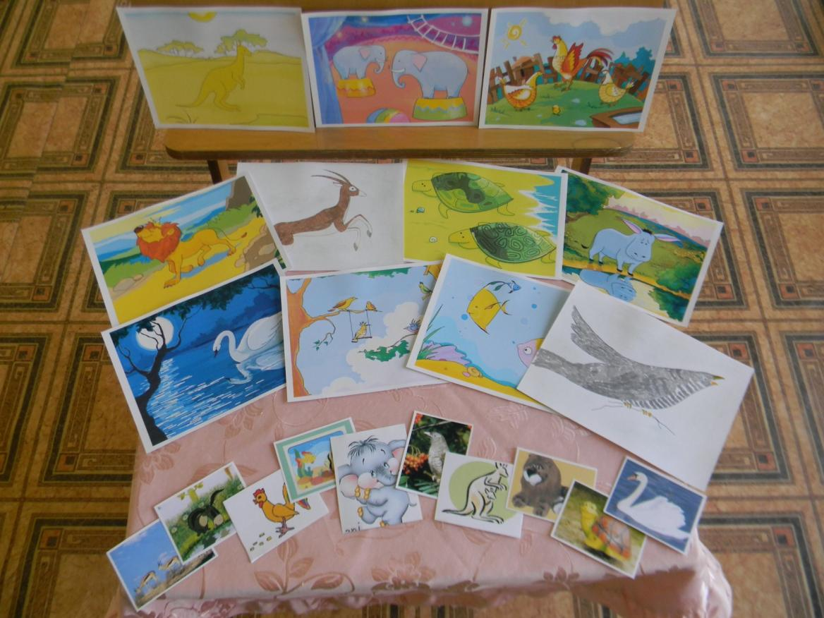

Slide 4
Укрась ёлочку
Цель: Развитие восприятия музыки. Знакомство с классической музыкой.
Раздаточный материал: карточки в форме ёлочных игрушек на петельках, небольшая ёлочка.
Описание: Ребёнок, прослушав музыкальное произведение, подбирает ёлочную игрушку с соответствующей картинкой и весит на ёлку. К концу занятия вся ёлочка украшена.
Цель: Развитие восприятия музыки. Знакомство с классической музыкой.
Раздаточный материал: карточки в форме ёлочных игрушек на петельках, небольшая ёлочка.
Описание: Ребёнок, прослушав музыкальное произведение, подбирает ёлочную игрушку с соответствующей картинкой и весит на ёлку. К концу занятия вся ёлочка украшена.

Slide 5
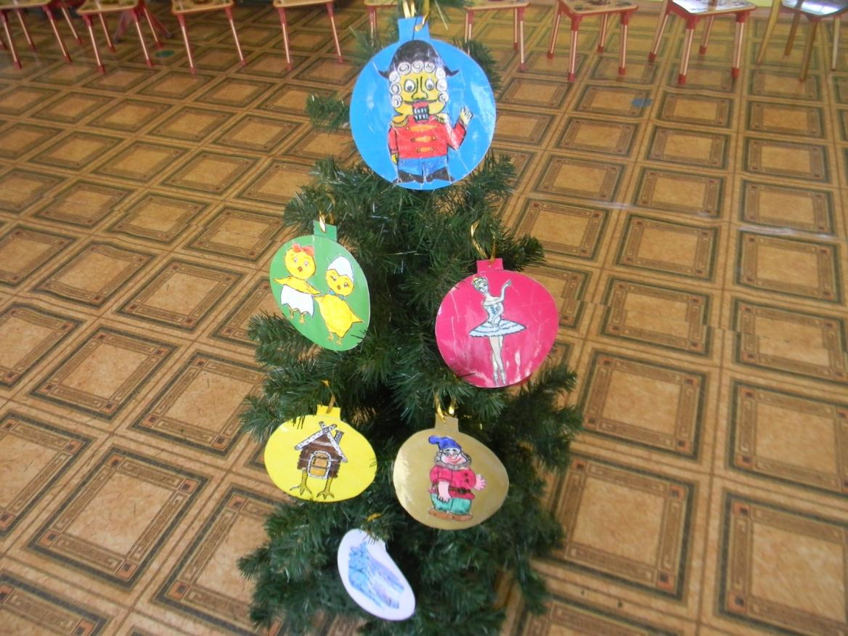

Slide 6
Определи темп музыки
Цель: Развитие восприятия музыки. Знакомство с темпом.
Раздаточный материал: карточки , соответсвующие теме музыкального произведения и карточки, отражающие темп музыки.
Предварительная работа: познакомить детей с определёнными музыкальными произведениями, которые более ярко отражают изменения темпа в музыке. Подобрать картинки с обозначениями темпа музыки (быстрый, стремительный, очень быстрый, медленный, очень медленный и т.д.) и познакомить детей с ними.
Описание: Дети, прослушав музыку, определяют её название, рассказывают о темпе музыки, о животном, о его характере передвижения и подбирают соответствующую карточку.

Slide 7
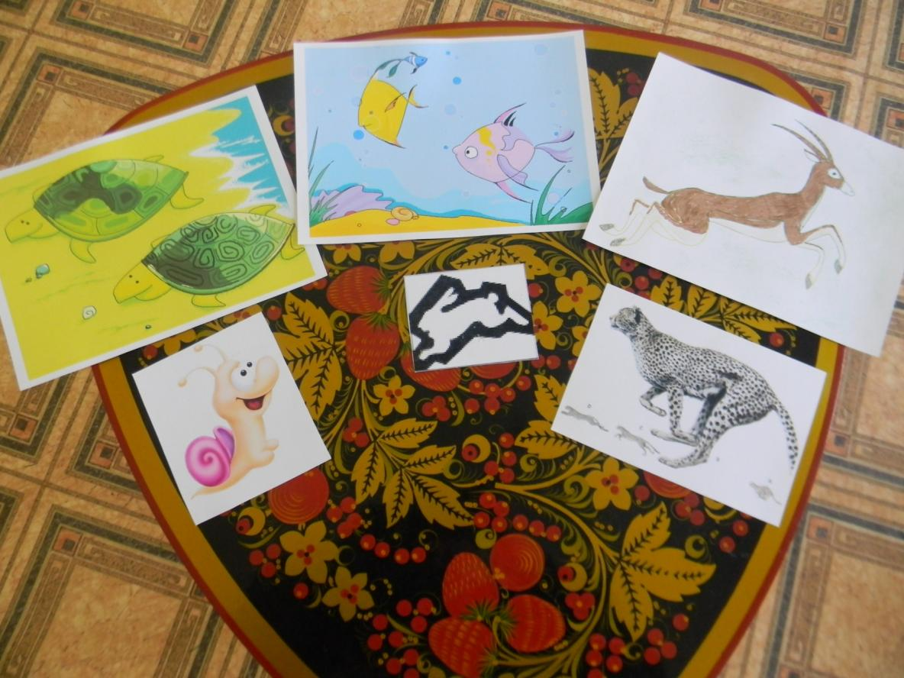

Slide 8
Маленький композитор
Цель: развитие песенного импровизационного творчества.
Раздаточный материал: карточки с картинкой и небольшим стишком.
Предварительная работа: дети заранее учат стихи.
Описание: перед ребёнком выкладываются карточки с картинками, ребёнок выбирает наиболее понравившуюся карточку и сочиняет песенку, которую в дальнейшем озвучивает на любом музыкальном инструменте.

Slide 9
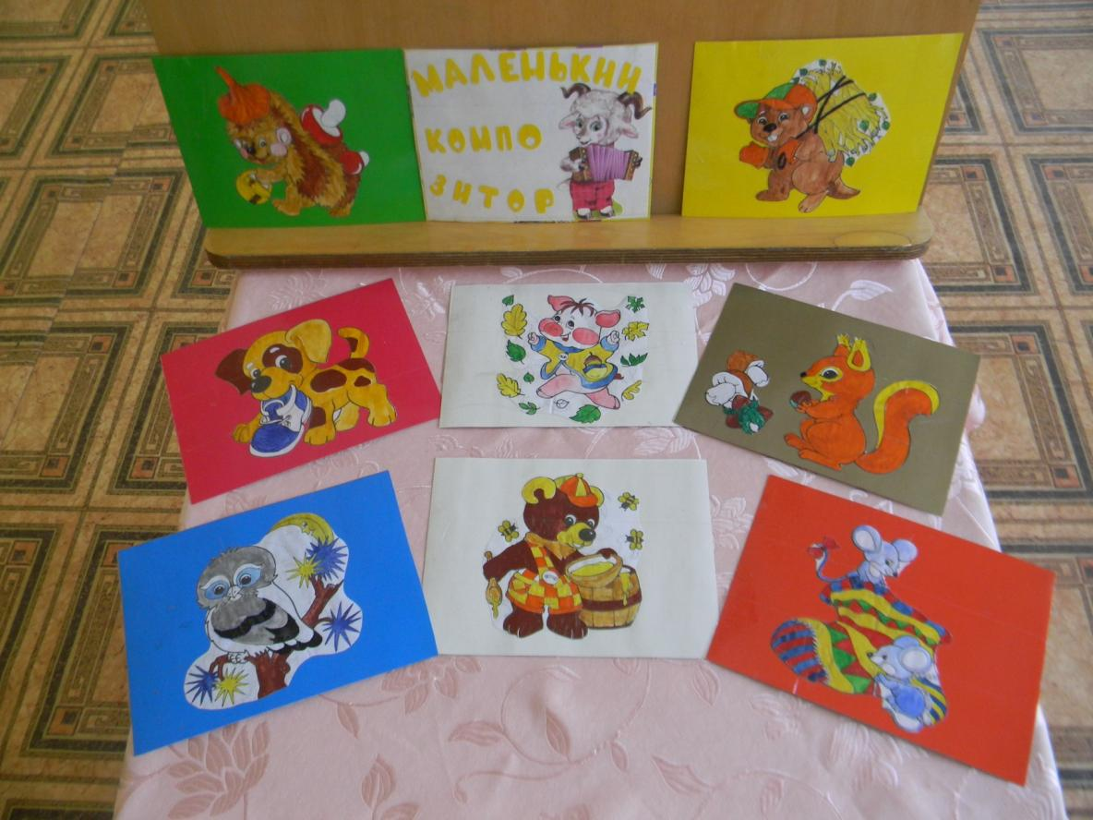

Slide 10
Что прогудел пароход
Цель: развитие чувства ритма.
Предварительная работа дети заранее знакомы с обозначением ритма (приемлемое для музыкального руководителя): длинные палочки – долгие звуки. Короткие палочки – короткие.
Демонстративный материал: картинка с пароходом, карточки с ритмом.
Описание: ребёнок прохлопывает , отстукивает соответствующий ритм. Если этот ритм соответствует знакомой песенке, то угадывает, какую песенку поют на пароходе.

Slide 11
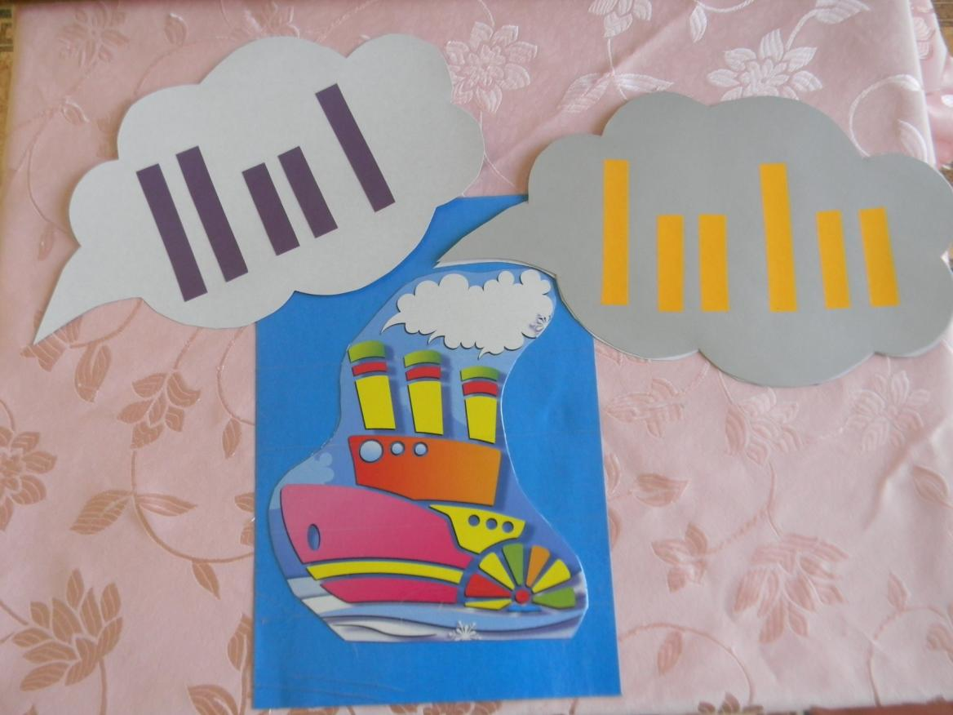

Slide 12
Сколько частей в музыкальном произведении
Цель: развитие восприятия музыки. Учить воспринимать трёхчастную форму муз. произведения.
Раздаточный материал: картинки, отражающие разные по характеру части музыки.
Описание: дети слушают музыкальное произведение., охарактеризовывают все части музыки и обозначают их определёнными картинками.

Slide 13
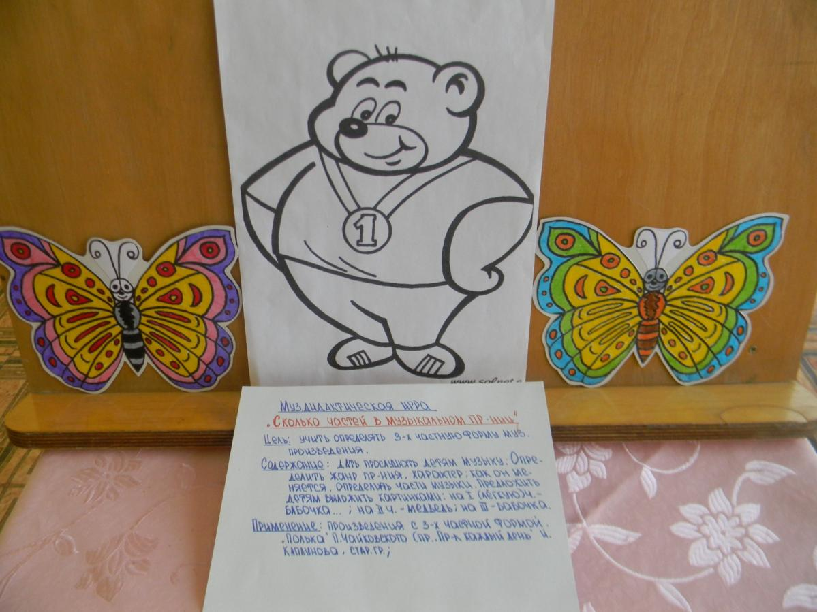

Slide 14
Волшебный зонтик
Цель: приобщать детей к игре по восприятию музыки.
Демонстрационный материал: зонт с картинками, отражающими дальнейшую музыкальную деятельность детей.
Описание.: зонт находится у ведущего, который его вращает. Дети стоят по кругу. Все говорят слова: Зонтик, зонтик покружи, кум я буду, подскажи! С окончанием слов зонт останавливается, дети определяют по ближайшей картинке, кем они теперь будут.

Slide 15
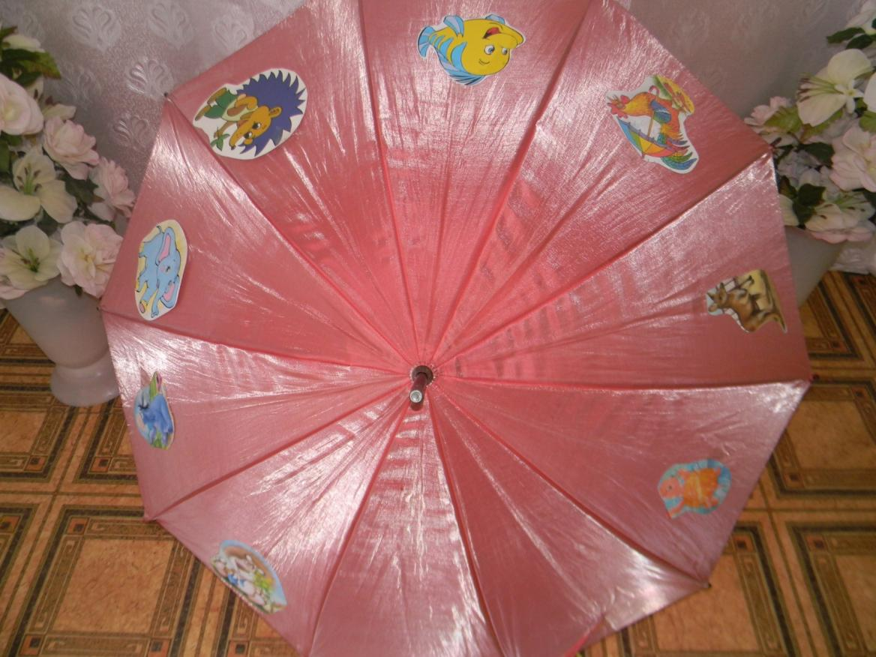

Slide 16
Ритмический заборчик
Цель: развивать у детей чувство ритма, знакомить с сильной долей.
Демонстративный материал: карточки с изображением заборчиков, отражающих сильную долю в марше, вальсе, польке .
Предварительная работа: дети заранее знакомы с жанрами музыки .
Описание: музыкальный руководитель рассказывает детям о сильной доле , прохлопывают сильную долю в марше, вальсе., отмечают её соответствующей карточкой, прохлопывают ещё раз. Отмечая сильную долю.

Slide 17
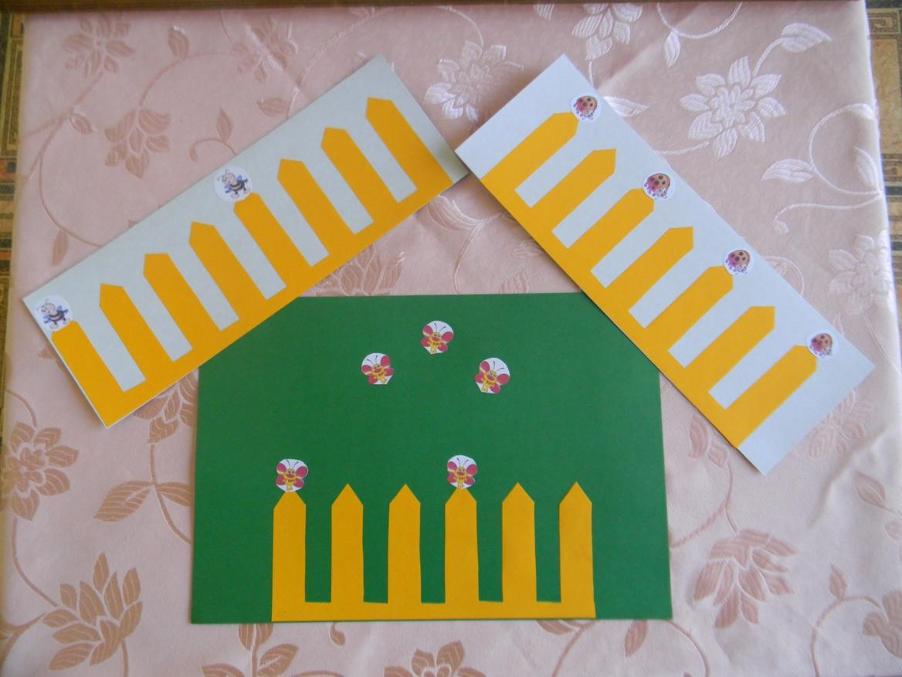

Slide 18
Встаньте, дети, встаньте в круг
Цель: Развивать у детей ориентацию в пространстве. Учить свободному перестроению в зале (круг, полукруг, шеренгами и т.д.)
Предварительная работа: детей заранее познакомить со значками на карточках: кружки - мальчики, треугольники - девочки. Так же на карточках отображено, как должны встать дети. Например: для хоровода дети встают в круг (карточка с кругом) , для игры - в круг с водящим (карточка с кругом и центром), на танец - парами по кругу (карточка с треугольниками и кружками, расположенными по кругу) и т.д.
Описание: Дети размещаются в зале. Музыкальный руководитель показывает карточку. Далее звучит музыка, под которую дети свободно передвигаются по залу. Когда музыка начинает стихать, дети перестраиваются, соответственно указанной карточки.
Карточки удобно применять при разучивании музыкального материала, приподготовке к праздникам.

Slide 19
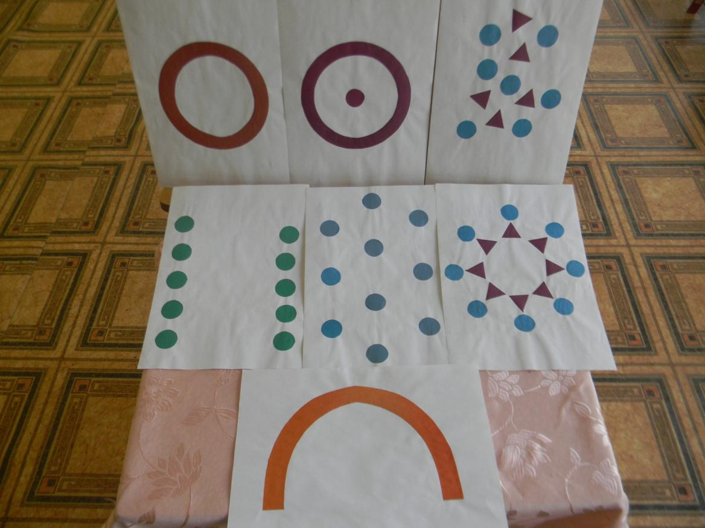

Slide 20
Будем петь мы вот так
Цель: развитие вокального голоса.
Демонстрационный материал: карточки, отображающий характер звука, его динамику, высоту звучания.
Описание: музыкальный руководитель постепенно знакомит с обозначениями на каждой карточке, терминами (низкий и высокий звук, тихо-громко (piano, forte), усиление – ослабление звука (crescendo, diminuendo ), отрывисто и плавно (staccato, legato). Затем дети пропевают звук в соответствии с изображением на карточке.

Slide 21
